Slide 1
有效的教学评价
赵德成
北京师范大学教育学部,100875
zhaodecheng@bnu.edu.cn

Slide 2

戴明环（Deming Circle）
戴明环的核心思想是PDCA循环，P、D、C、A分别是英文的Plan（计划）、 Do（执行）、 Check（检查）、 Action（处理）四个单词的第一个字母。

Slide 3
教学评价在教学质量管理中扮演着非常重要的角色，具有导向、诊断和发展的多重作用。

Slide 4
一堂公开课

Slide 5
司马光
拿一个吸管一样的长棍让那个小朋友先呼吸着，再想其它办法去救他。
你是个善良且充满智慧的孩子，可是要找一个你说的木棍可能来不及了。

Slide 6
司马光
找来一块大木板，让那个小朋友趴上去浮起来。
你真爱动脑筋，知道的知识也不少，是个聪明的孩子。可是到哪儿去找这么合适的一块木板呢？还有水缸是不是足够大呢？都存在问题。谁还有别的方法？

Slide 7
司马光
找个皮管子，用嘴一吸水就吸出来了，我爸爸浇菜就这样做。这样做小朋友也得救了。
你真是个细心的孩子，这么善于观察，现在又学会应用了，真了不起。可是要在当时找到我们所需要的皮管子可能也来不及了。在当时的情况下，到底司马光怎么办才好呢？

Slide 8
一个显而易见的问题
学生明知道“司马光砸缸”却不能说出来，非得要说些其它办法，这种互动是虚假的。
学生只是在配合老师，“想老师之所想”，师生通过合作共同创造“虚假的繁荣”。

Slide 9
软体动物
同学们，今天我们讲软体动物。关于软体动物，你们想知道什么？
老师，我想知道软体动物有什么特点？
老师，我想知道软体动物有什么经济价值？
老师，我想知道软体动物和人类生活有什么关系？
好，今天咱们就重点讲这些内容。

Slide 10
空山鸟语
山雀们短促而嘹亮的鸣声，让人来不及凝神，只感到一阵轻快的音乐雨，散乱地、急骤地、漫天撒来，直把你全身淋透，而后，雨过天晴，在你阴翳的心版上引进阳光，在你灰白的生命里加上色彩，把你浸于奔放的欢乐而又有些淡淡的悒郁里。

Slide 11
空山鸟语
不是么？谁，面对着山雀子这么奢侈的自由、这么天真的喜乐能不怅然呢？谁，没有山雀子一样的欢乐时光呢？可是，少年的好时光，总是流逝得太快又太恍惚，谁又能永远像山雀子那样的欢乐呢？想想看，人，制造出自己的桎梏，把自己套牢，乃是自然中最可悲的族类啊！但山雀们却不管这些，……

Slide 12
一个显而易见的问题
而这种做法更为深远的危害在于，学生日渐丧失了主体性，“学生成为课堂的主人”只能是空中楼阁。

Slide 13
图形分类，幼儿园大班，2006年

Slide 14
这个问题不容易被发现
学生们积极参与了课堂互动，自然也满心欢喜地希望获得教师的认可，可在本节课中教师尽管表扬了学生，但表扬来，表扬去，最后还是否定。

Slide 15
心理学分析
人本主义心理学家罗杰斯指出，人都有一种积极的自我肯定的需要，被身边的人无条件积极肯定的需要。当人们体验到条件性肯定时，或者肯定与否要视具体行为而定时，问题就会产生。条件性肯定使个体产生紧张感。

Slide 16
一堂初一英语课

Slide 17
生活场景再现（一）
妈妈，我这次英语演讲得了一等奖第一名，是校长亲自给我颁奖哎╮(╯▽╰)╭！
嗯，不错\(^o^)/~。可是，你不知道，你在台上的时候我都急死了，你的站姿很懈松，你要是站得挺拔些就更好啦。
?_?，我怎么发现你就没有满意的时候，你到底想要干啥(⊙o⊙)？

Slide 18
生活场景再现（二）
爸爸，我们班昨天和初三（2）班踢足球赛，打了他们5:0，我一个人就进了俩球~\(≧▽≦)/~！
( ⊙o⊙ )哇，你们班还真牛，我小子( ^_^ )不错嘛。可是啊，你得注意，期中考试数学成绩太差了，你不能只顾着玩，踢球好能进重点中学(⊙_⊙)？。
(⊙o⊙)哦，知道了，就知道你，总是哪壶不开提那壶，真扫兴。

Slide 19
做一个家庭实验？
以自己的爱人为实验对象
指导你的爱人打电话
指导方式是，爱人每打完1个电话，你就跟他/她讨论，给他/她点评，先说3个优点，再说3个缺点。
2-3个电话，实验结束。
猜想下，实验的结果怎么样？

Slide 20
教学评价的焦点不是教师教得怎么样，而是学生学得怎样。
学生学习的情绪如何？动机是否得到充分的激发？学习到了什么？教学对学生学习和发展的实际影响到底是什么？这些才是教学评价应该关注的焦点。

Slide 21
教学评价不能流于空泛，要聚焦于教师的微观课堂教学行为进行分析，分析行为对学生学习和发展的影响，寻求改进教师教学行为的替代性策略，以切实促进教师观念与行为的转变。

Slide 22
评价者不能仅凭经验对教学进行评论，要加强理论学习，站在理论的高度，从不同的视角分析教师的教及学生的学，使每一次评价活动都能带给教师新的思考。

Slide 23
教学评价不能仅仅“就课论课”，而应该“以课为例”，“以课为镜”，让每个参与教师都在评价别人的同时反观自身，发现自身教学实践中的问题，不断反思和改进教学实践。

Slide 24
什么样的课是好课？

Slide 25
什么样的教学是好的教学？

Slide 26
可供参考的资料
美国培训、绩效和教学标准联合委员会（IBSTPI）提出的教师能力标准（2004）
联合国教科文组织（2009）
Cruickshand等人提出的胜任教学行为特征模型
美国加利福尼亚州教师表现性评估（PACT）（2008）
北京市初中校教学诊断与改进研究（赵德成等人，2007）

Slide 27
我的三点建议
先对过去的评价标准进行梳理，剔除其中不适宜的成分。
在新标准中体现新课程的理念与要求。
以校为本，从学校实际出发，基于问题提出评价标准。

Slide 28
建议之一：
对旧标准进行梳理和批判性分析

Slide 29
任何一项改革在实施中遇到的真正困难，不是发展新的观念，而在于从旧有观念世界中剔除不适宜的成分。
——凯恩斯

Slide 30
我们建议
学校要对过去的课堂教学评价标准进行批判性反思，剔除不符合课程改革新理念的标准或者有争议的标准，以便正确地引导教师的教学。

Slide 31
应该摒弃或淡化的教学评价指标
教学过程完整
完成教学任务
普通话标准、流利
语言生动活泼，富有感染力
使用多媒体
不拖堂
教师讲授时间不超过10分钟
……

Slide 32
建议之二：
在新标准中落实新课程的理念

Slide 33
理解新课程标准是落实的前提
许多学校都开展了通识培训和学科培训，在教学评价标准中也体现了新课程的理念，但事实上许多教师的观念和行为都没有发生根本性的转变，不同程度上存在着“穿新鞋走老路”、“穿新鞋走歪路”的情况。

Slide 34
穿新鞋走老路

Slide 35
新课程理念
加强课程内容与学生生活以及现代社会的联系，关注学生的学习兴趣和经验，精选终身学习必备的基础知识和技能。

Slide 36
北京市高考改革命题方向
语文学科要加强对中华民族优秀传统文化的考查，充分体现语文的基础性和作为母语学科的重要地位，注重考查内容与社会生活实践的联系；发挥语文学习促进学生逻辑思维能力发展的重要作用，鼓励学生独立思考和个性发展。分值将由150分提高到180分。

Slide 37
北京市高考改革命题方向
数学学科要注重基本的数学能力、数学素养和学习潜能的考查，强调通性通法，注意数学应用，考查学生分析、解决综合问题的能力。考试分值仍然为150分。

Slide 38
北京市高考改革命题方向
英语学科要突出语言的实际应用，回归到学科应有的位置上，突出基础知识、基本能力及课标的基本要求，降低英语学科分数在高考招生中的权重。考试分值由150分降低到100分。实行社会化考试，一年两次考试，学生可多次参加，按最好成绩计入高考总分，成绩3年内有效。

Slide 39
北京市高考改革命题方向
理科综合要从学生已有的经验和将要经历的社会生活实际出发，通过生产、生活中的一些真实情境和实验观察、自然体验，考查学生联系实际深化、应用知识的策略和学科素养。考试分值由300分提高到320分。

Slide 40
北京市高考改革命题方向
文科综合要注重考查学生运用所学的基础知识、基本原理、基本观点和基本方法从不同角度发现问题、分析问题和解决问题的能力，重视发展学生参与社会生活的能力，促进正确的情感、态度和价值观形成。考试分值由300分提高到320分。

Slide 41
关于新航路开辟的历史表现性评价题目
假设现在是30年后的将来。那时候地球已相当拥挤。食物和能源（如石油）都出现短缺。美国要送一批航天员到宇宙中的其他地方去探险，以寻找新的资源。科学家们认为，在某个遥远的星球上可能会存在丰富的资源。而且，他们还有证据表明有种生物生活在那个星球上，在那里“安居乐业”，但这种生物到底是何面目，科学家们也无从知晓。

Slide 42
关于新航路开辟的历史表现性评价题目
你现在的身份是一名探险方面的资深专家，总统请你给她的策划团队提出建议。她发现，航天员要做的事情与历史上欧洲探险家（如哥伦布）开辟新航线有某些相似之处。你的历史知识将会对即将举行的宇宙探险有帮助。

Slide 43
为准备给总统提建议，请回答下面问题：
登陆其他星球和历史上欧洲探险家（如哥伦布）去新大陆有哪些相同之处？写出至少两个相同点，但如果你想起的不只两个，可以多写。要求援引具体的历史事件支持你的观点。

Slide 44
2. 登陆其他星球和开辟新航路有哪些不同之处？写出至少两个不同点，但如果你想起的不只两个，可以多写。要求援引具体的历史事件支持你的观点。
3. 探险者应该尽力完成的主要目标和好事是什么？写出两个人类追求的目标和两个可以使其他星球受益的目标，但如果你想到的不只两个，可以多写。

Slide 45
为准备给总统提建议，请回答下面问题：
探险者要尽力避免或克服哪些可能的问题？写出两个人类可能遇到的问题和两个其他星球会遇到的问题，但如果你想到的不只两个，可以多写。如果可以的话，请你援引具体的历史事件支持你的观点。

Slide 46
5. 在制定计划时，还有哪些值得考虑的主意？
6. 根据你对哥伦布及其他探险家的了解，你认为要是这次宇宙探险尽可能成功，总统和航天员应该计划和实际做些什么？

Slide 47
日本人的历史考试
“日本跟中国100年打一次仗，19世纪打了日清战争（我们叫甲午战争），20世纪打了一场日中战争（我们叫做抗日战争），21世纪如果日本跟中国开火，你认为大概是什么时候？可能的远因和近因在哪里？如果日本赢了，是赢在什么地方？输了是输在什么条件上？分析之。”

Slide 48
某个高中生的回答
我们跟中国很可能在台湾回到中国以后，有一场激战。台湾如果回到中国，中国会把基隆与高雄封锁，台湾海峡就会变成中国的内海，我们的油轮就统统走右边，走基隆和高雄的右边。这样，会增加日本的运油成本。我们的石油从波斯湾出来跨过印度洋，穿过马六甲海峡，上中国南海，跨台湾海峡进东海，到日本海，这是石油生命线，中国政府如果把台湾海峡封锁起来，我们的货轮一定要从那里经过，我们的主力舰和驱逐舰就会出动，中国海军一看到日本出兵，马上就会上场，那就打！按照判断，公元2015年至2020年之间，这场战争可能爆发。所以，我们现在就要做好对华抗战的准备。

Slide 49
沉痛的反思
这种题目和答案都太可怕了。撇开政治因素来看这道题，我们的教育（含考试）就很有问题。翻开我们的教科书，题目是这样出的：“甲午战争是哪一年爆发的？签定的叫什么条约？割让多少土地？赔款多少银两？”每个学生都努力做答案。结果，我们一天到晚忙着记忆什么时候割让辽东半岛，什么时候丢了台湾、澎湖，赔款二万万银两，1894年爆发甲午战争，1895年签定《马关条约》，背得滚瓜烂熟，都是一大堆枯燥无味的数字。那又怎样呢？最主要的应当是将来可能会怎样啊！——人家培养的是能力，而我们灌输的是知识。

Slide 50
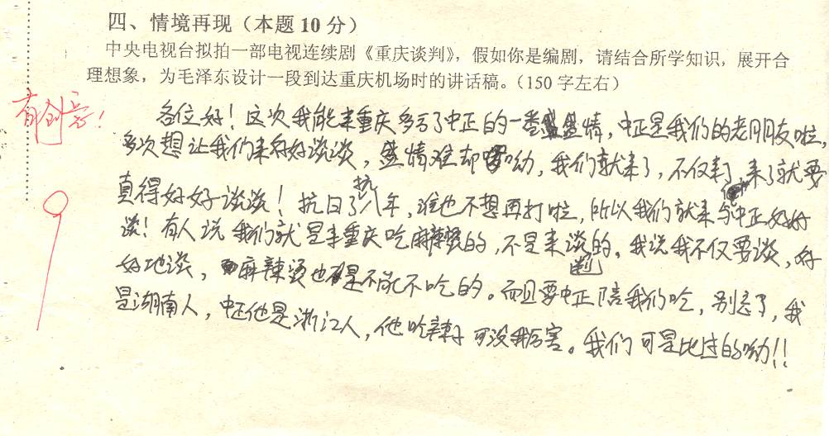
一道高中历史期末测验题

Slide 51
评分标准
对历史事件的理解、掌握和运用
课外知识的运用
文采和论证方法
知识与观点错误的处理

Slide 52
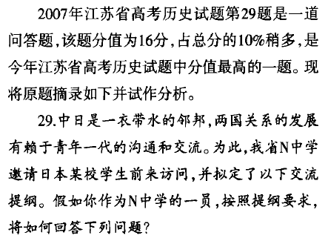

Slide 53
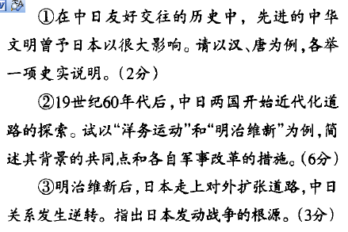

Slide 54
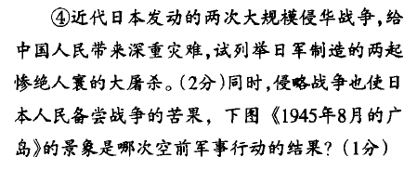

Slide 55
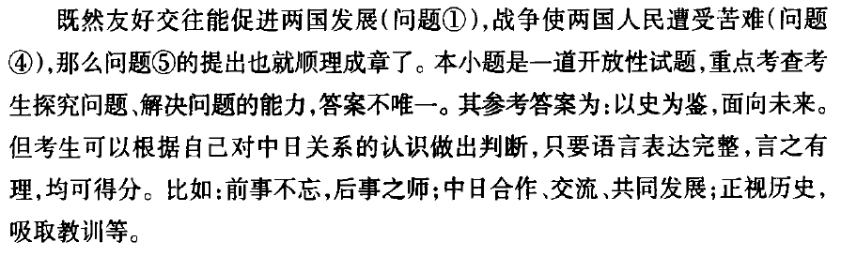

Slide 56
穿新鞋走歪路

Slide 57
一道期末语文题
同学们，本学期我们一共学习了8首古诗，你最喜欢其中的哪一首呢？请把它写下来。

Slide 58
一道中考语文题
同学们，你们有没有意识到我们的母亲已经人到中年，请你写一段文字，告诉大家母亲人到中年后发生的变化。
请你写一段母亲生日晚宴上的致辞。
请你给同学们介绍一本有关母亲的书。

Slide 59
建议之三：
教学评价标准要以校为本

Slide 60
以校为本
学校可以根据教师教学的实际表现：优势（Strength）、不足（Weakness）、困难（Threat）和机遇（Opportunity），找准当前需要改进的核心问题，在全面关注的前提下，有针对性地提出课堂教学评价标准，引导教师不断改进。

Slide 61
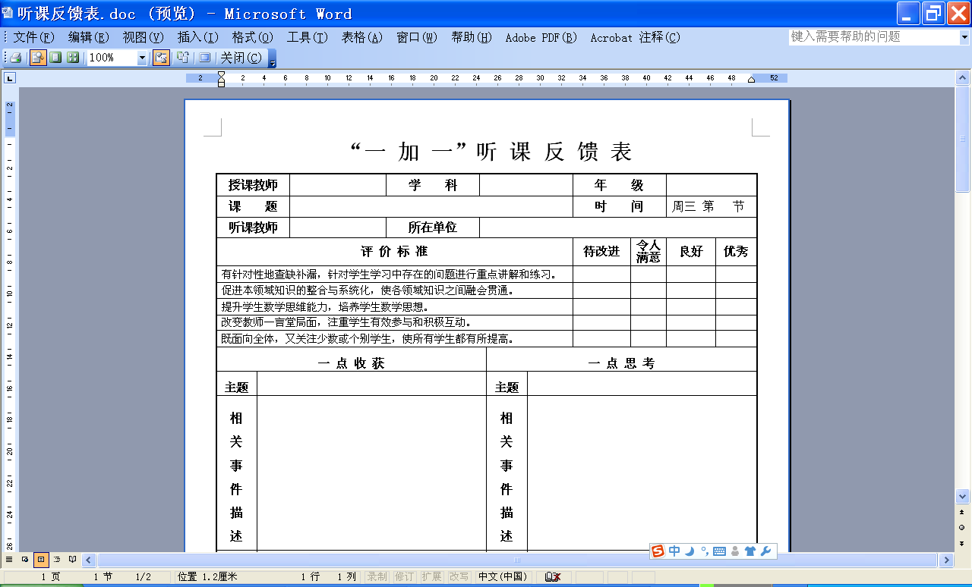

Slide 62
校本教学评价的特点
符合学校教学发展的需求
克服了片面追求全面的倾向，重点突出
动态变化
教师参与

Slide 63
谢谢倾听！

